Slide 1
Secretaría de Administración y Finanzas
Dirección de Control de Bienes Muebles e Inmuebles
Luzio ®
Trámites y Servicios de la DCBMeI
Agosto 2023

Slide 2
Temario:
Bienes Robados
Bienes No localizados
Bienes Siniestrados
Baja de bienes en desuso
Levantamiento Físico de Inventario
por Entrega- Recepción
Solicitud de área física a través del
portal
Restitución en efectivo
Levantamiento Físico de Inventario Anual
Lis ®

Slide 3
1. Bienes Robados ¿Qué debo hacer si un bien ha sido Robado? Art. 47 del RCBMeI
El titular de la entidad académica o dependencia deberá presentar denuncia por comparecencia o por escrito, ante Unidad Integral de Procuración de Justicia del Distrito correspondiente.
Elaborar un acta administrativa.
Notificar a la Oficina de la Abogada General y a la DCBMeI.

Slide 4
¿Dónde encuentro la información?
Portal de la DCBMeI:
https://www.uv.mx/controldebienes/tramites-y-servicios-cbmei/3225-2/
Portal de la OAG:
https://www.uv.mx/legislacion/robo-o-extravio-de-bienes-muebles-patrimonio-de-la-universidad-veracruzana/

Slide 5
2. Bienes No Localizados ¿Qué es un bien no localizado?
Cuando un bien ya sea Activo fijo o controlable no se localiza en una revisión de inventario.

Slide 6
¿Qué debo hacer?
Realizar la búsqueda exhaustiva del bien.
Elaborar un Acta Administrativa, realizando el deslinde de responsabilidad para gestionar la restitución.
Resguardo
Vale de Salida, en caso de que el bien se encontrara fuera de las instalaciones Universitarias.
Evidencia documental adicional, que permita el deslinde de responsabilidades.

Slide 7
¿Qué pasa con los bienes no localizados?
Después de 30 días naturales se considerará como un bien extraviado.
Para los bienes extraviados se deberá gestionar su restitución, en un término no mayor de 30 días naturales de ocurrido el hecho.
La restitución del bien mueble no deberá exceder de 180 días naturales, una vez notificado el avalúo al responsable o responsables del extravío.
En el caso de que el involucrado se negara a restituir el monto correspondiente al valor razonable del bien, se turnará a la Dirección de Asuntos Jurídicos, para los efectos legales procedentes.

Slide 8
¿Dónde encuentro la información?
Portal de la DCBMeI:
https://www.uv.mx/orgmet/files/2023/02/abs-cb-g-33.pdf
Reglamento para el Control de Bienes Muebles e Inmuebles:
https://www.uv.mx/legislacion/files/2023/06/ReglamentoparaelControldeBienesMuebleseInmuebles070623.pdf

Slide 9
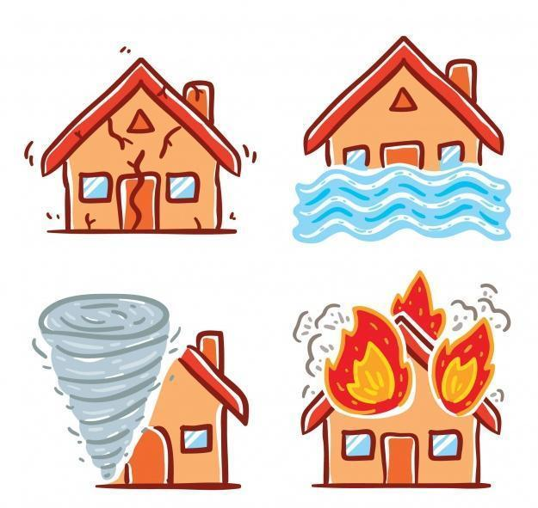
3. Bienes Muebles Siniestrados ¿Qué es un bien siniestrado?
Son aquellos que fueron afectados o dañados parcial o totalmente, durante una situación crítica y dañina generada por la incidencia de uno o más fenómenos perturbadores.

Slide 10
¿Qué debo hacer si un bien ha sufrido un siniestro?
Elaborar acta administrativa.
Reporte fotográfico de los bienes siniestrados.
Constancia de protección civil o bomberos.
Notificar a la Oficina de la Abogada General y a la DCBMeI.

Slide 11
¿Dónde encuentro la información?
Portal de la DCBMeI:
https://www.uv.mx/orgmet/files/2022/09/abs-cb-g-38.pdf
Reglamento para el Control de Bienes Muebles e Inmuebles:
https://www.uv.mx/legislacion/files/2023/06/ReglamentoparaelControldeBienesMuebleseInmuebles070623.pdf

Slide 12
4. Baja de bienes en desuso. ¿Qué debo revisar en los dictámenes técnicos?
En el caso de las fracciones I, II y III del artículo 54 del RCBMeI, será la autoridad unipersonal o funcionario de la entidad o dependencia donde se encuentre asignado el bien mueble quien emitirá el dictamen, para el resto de las fracciones será la Comisión para Dictaminar la Baja de Bienes Muebles quien emita el dictamen.
Apartado de motivos técnicos de baja, debiendo detallar el daño o deterioro que presenta el bien.

Slide 13
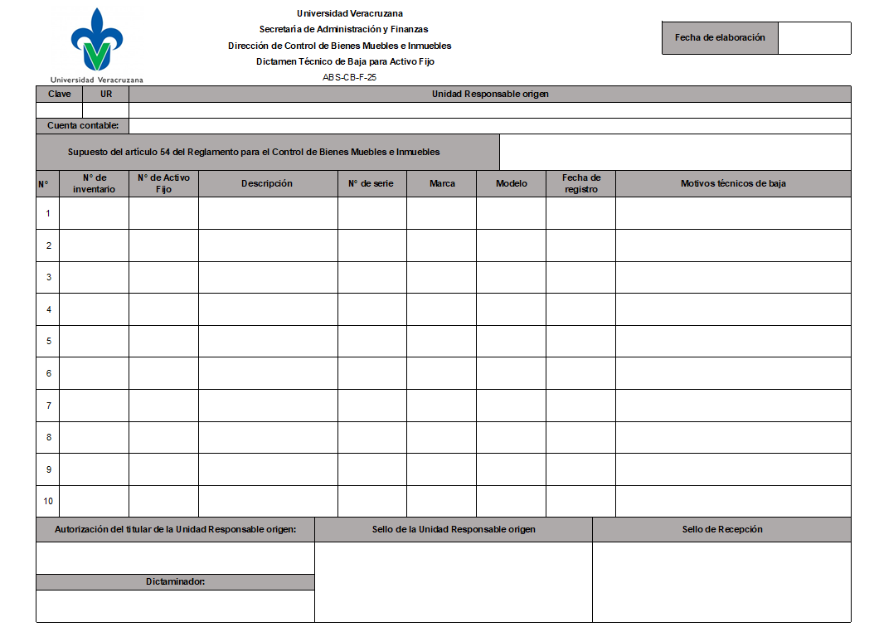
Nuevo Formato ABS-CB-F-25

Slide 14
¿Dónde encuentro la información?
Portal de la DCBMeI:
https://www.uv.mx/controldebienes/tramites-y-servicios-cbmei/solicitud-de-baja-de-bienes-muebles/
Reglamento para el Control de Bienes Muebles e Inmuebles:
https://www.uv.mx/legislacion/files/2023/06/ReglamentoparaelControldeBienesMuebleseInmuebles070623.pdf

Slide 15
5. Levantamiento Físico de Inventario por Entrega- Recepción ¿Porqué debo realizar un LFI por Entrega- Recepción ?
Articulo 336 fracción XIV del Estatuto General, que a la letra dice: “Al tomar posesión de su cargo y al concluirlo, revisar y verificar los bienes, recursos, informes, documentos, archivos, inventarios y expedientes que le sean entregados, así como cumplir en tiempo y forma en la entrega de inventario anual de mobiliario y equipo e informar los resultados a su inmediato superior, a la Dirección de Control de Bienes Muebles e Inmuebles y a la Contraloría General para lo procedente.”
Artículo 9 fracción II del Reglamento de Entrega-Recepción, que a la letra dice: “Revisar y verificar los bienes, recursos, informes, documentos, archivos, inventarios y expedientes que le sean entregados.”

Slide 16
¿Qué debo de hacer para pedir el apoyo de la DCBMeI?
El Titular de la Entidad Académica o Dependencia, deberá enviar a través del Sistema de Administración y Seguimiento de Correspondencia “Hermes”, la solicitud para realizar el Levantamiento Físico de Inventario Programado exponiendo las razones que lo motivan.

Slide 17
¿Dónde encuentro la información?
Portal de la DCBMeI:
https://www.uv.mx/controldebienes/tramites-y-servicios-cbmei/levantamiento-fisico-de-inventario-programado-o-entrega-recepcion/
Estatuto General:
https://www.uv.mx/legislacion/files/2023/05/EstatutoGeneral2023-MAYO.pdf
Reglamento para el Control de Bienes Muebles e Inmuebles:
https://www.uv.mx/legislacion/files/2023/06/ReglamentoparaelControldeBienesMuebleseInmuebles070623.pdf
Reglamento para el Proceso de Entrega-Recepción:
https://www.uv.mx/legislacion/files/2021/01/Reglamento-Proceso-Entrega-Recepcion-12-2020.pdf

Slide 18
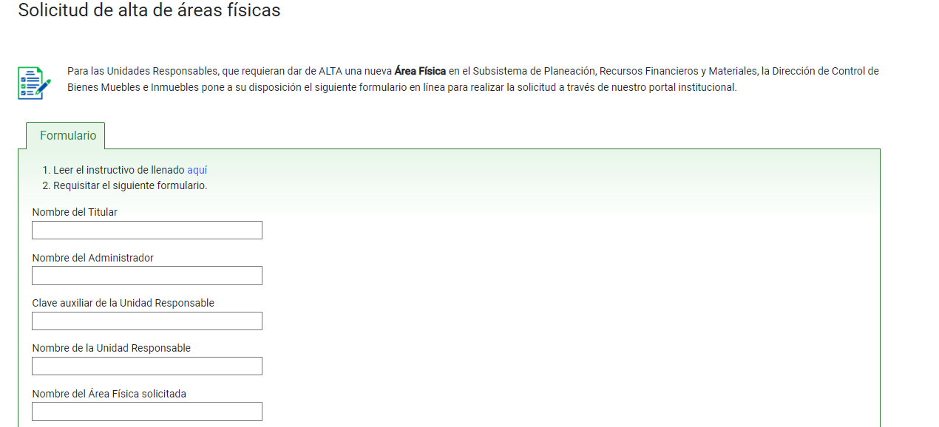
6. Solicitud de área física a través del portal ¿Cómo solicito la creación de una nueva área física?
https://www.uv.mx/controldebienes/tramites-y-servicios-cbmei/solicitud-de-alta-de-areas-fisicas/

Slide 19
7. Restitución en efectivo ¿Cómo realizo la restitución en efectivo de un bien mueble?
1. Solicita el avalúo comercial a la DCBMeI o SAFR, según corresponda.
2. Recibe el avalúo comercial.
3. Informa al usuario responsable el monto a restituir.
4. Solicita la línea de captura a la DCBMeI o SAFR según corresponda.
5. Recibe el comprobante de pago por parte del usuario responsable (ficha de depósito o transferencia electrónica).
6. Solicitar la baja por restitución del bien a la DCBMeI o SAFR, según corresponda.

Slide 20
8. Levantamiento Físico de Inventario Anual
Fechas Importantes:
Envío del archivo de Excel: 11 al 15 de septiembre
Recepción de Documentos en Físico: 18 al 22 de septiembre
Reportes a Entregar:
Reporte de LFI Anual
Resguardos
Resultado del LFI ( No Localizados y Extraviados)
Acta Administrativa de Levantamiento Físico de Inventario Anual de Activo Fijo (ABS-CB-F-19)
*Todos los documentos deberán entregarse con firmas autógrafas en tinta azul y sellados por la EA/D.

Slide 21
¡El cuidado de los bienes es responsabilidad de todos!
#UV_CuidaTuNido

Slide 22
Temario del Departamento de Registro y Actualización de Bienes:
Introducción
Tema 1 | Consulta y generación de información de bienes
Tema 2 | Alta de bienes donados y producidos
Tema 3 | Baja contable de bienes
Tema 4 | Transferencia de bienes muebles entre unidades responsables
Tema 5 | Actualización de datos de bienes muebles
Tema 6 | Actualización del estado físico de bienes muebles localizados
Tema 7 | Emisión de reportes de inventario

Slide 23
Introducción
El Departamento de Registro y Actualización de Bienes es el responsable de:
Registrar en el patrimonio de la Universidad Veracruzana los bienes muebles, inmuebles, activo intangible. Registrar cada uno de sus movimientos contables a través del ciclo de alta, actualización y baja, para la integración de los estados financieros y el registro auxiliar de los bienes arqueológicos, artísticos e históricos.

Slide 24
1. Consulta y generación de información de bienes
A través del Catálogo de activo fijo, el usuario podrá consultar información relevante de los bienes como:
Otra información que se puede consultar en el Catálogo de activo fijo es:
Localizado
No Localizado
Robado
Extraviado
Siniestrado
Fenecido
Descripción
Marca
Modelo
Serie
Fecha de alta del bien
Área física
Estado físico
Costo del bien
Asignación de Fondos
Resguardante del bien
Historial de operaciones
Estatus del bien
Bloqueado
En resguardo
Cancelado
Dado de baja

Slide 25
1. Consulta y generación de información de bienes
El Catálogo de activo cuenta con la opción de Exportar datos, lo que permite a los usuarios descargar los bienes (activo fijo y/o controlables) que conforman el inventario de la Unidad Responsable, con la información relevante siguiente:
Número de activo
Número de inventario (numero histórico del SIIU)
Artículo Interno
Descripción
Clave del Área Física
Fecha del alta del bien
Estatus
Costo con IVA

Slide 26
2. Alta de bienes donados y producidos
Consideraciones para las donaciones
El titular de la Unidad Responsable, que pretenda recibir bienes en donación, debe validar y considerar lo siguiente:
Legal procedencia del bien,
utilidad y
funcionalidad.
Con el análisis anterior, el titular de la Unidad responsable, que pretenda recibir bienes en donación, debe solicitar la autorización de donación por escrito de la Secretaría de Administración Finanzas.

Slide 27
2. Alta de bienes donados y producidos
1
El titular de la unidad responsable debe enviar a la DCBMeI o a la SAFR, según corresponda:
La documentación de manera física por oficio y a través de Hermes, para su validación y posteriormente los documentos originales siguientes:

Slide 28
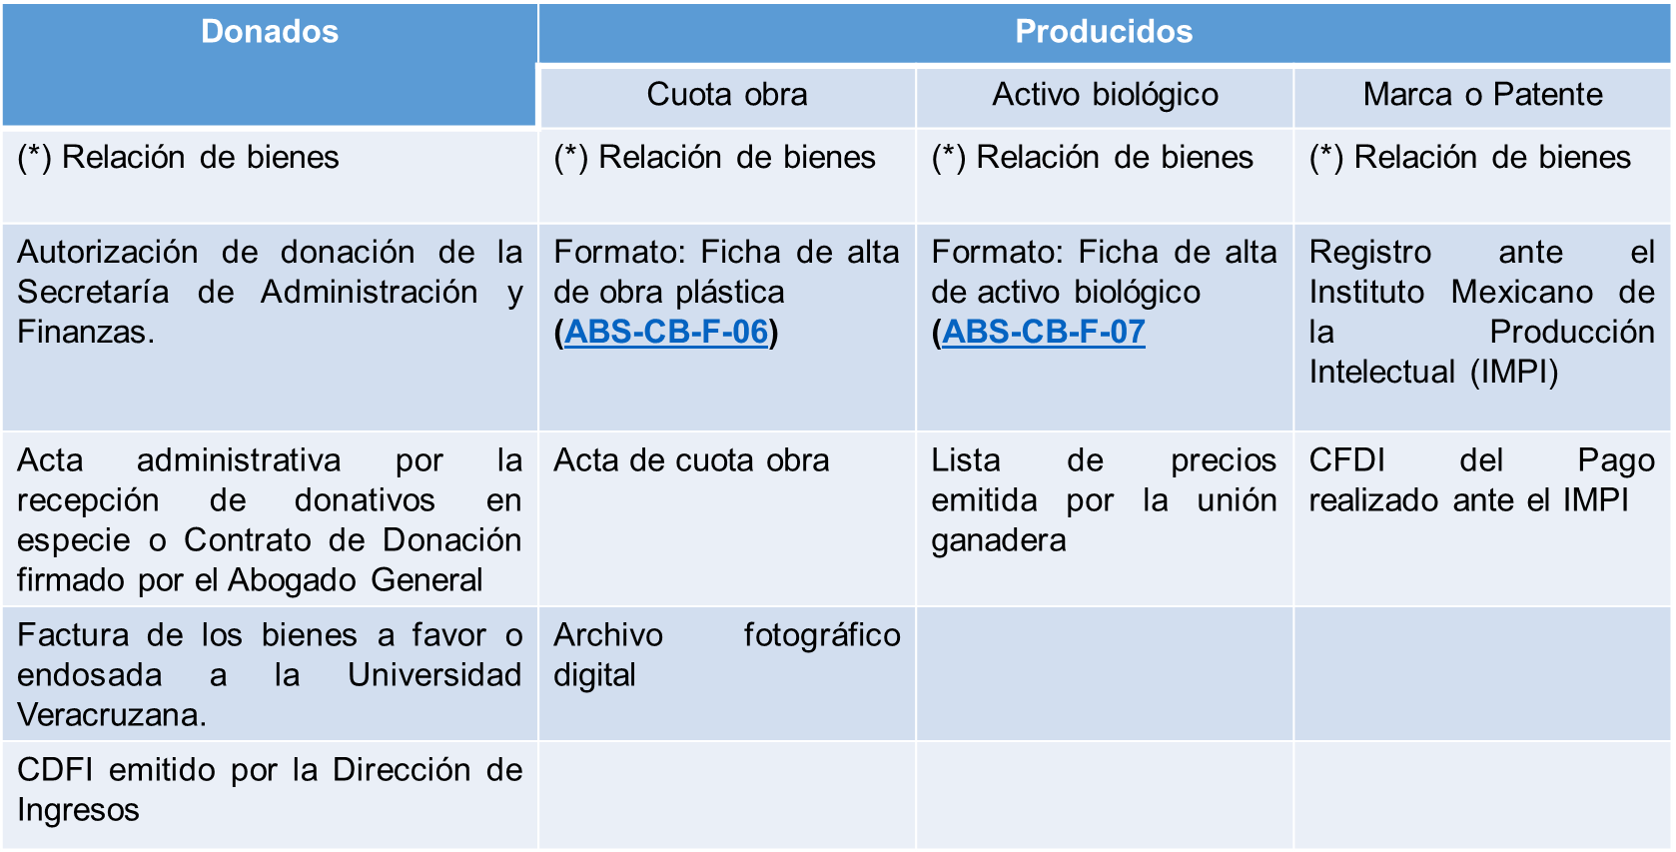
2. Alta de bienes donados y producidos

Slide 29
2. Alta de bienes donados y producidos
Se requerirá acta administrativa, por las donaciones de bienes que no exceden el monto equivalente a 2,500 UMA´s.
Se requerirá un Contrato de Donación firmado por el Abogado General, por donaciones que excedan el monto equivalente a 2,500 UMA´s.

Slide 30
2. Alta de bienes donados y producidos
Para la obra plástica, además debe incluir:
Carta de donación
Dictamen técnico emitido por el titular del Instituto de Artes Plásticas.
Formato requisitado “Ficha de alta de obra plástica” (ABS-CB-F-06).
Fotografías digitales claras y legibles de la obra plástica completa, de la parte frontal, reverso, firma, título, fecha o donde se aprecie otro dato de la misma, en formato JPG de 7.4 cm. de alto, 285 pixeles por 9.5 cm. de ancho, 360 pixeles.

Slide 31
2. Alta de bienes donados y producidos
Si el registro de la donación es procedente:
El titular y administrador recibe reporte de inventario de los bienes registrados y clave de la operación del Movimiento de mercancía interna, para gestionar ante la Dirección de Ingresos el CFDI correspondiente
Una vez recibido el CFDI la Unidad Responsable debe enviarlo a la DCBMeI o a la SAFR, según corresponda, para concluir el registro del bien.
2
3
*

Slide 32
3. Baja contable de bienes
1
El titular de la unidad responsable debe enviar a la DCBMeI o a la SAFR, según corresponda:
Solicitud de baja de bienes y documentación soporte para el registro de baja contable y/o del inventario el bien mueble, a través de Hermes para su validación, conforme a lo siguiente:

Slide 33
3. Baja contable de bienes
Restitución en efectivo | Restitución en especie | Pago de póliza de seguro
Relación de bienes (*) | Relación de bienes (*) | Relación de bienes (*)
Comprobante legible de pago: Copia de la ficha de depósito o transferencia electrónica. | Aprobación del bien propuesto a restituir en especie. | Comprobante legible del finiquito: Copia de la ficha de depósito o transferencia electrónica
Formato de pago emitido por la Universidad (Línea de captura). | Acta administrativa simple (ABS-CB-F-03). | Carta de pérdida total emitida por la aseguradora.
Avalúo | Factura a favor o endosada a nombre de la Universidad Veracruzana o avalúo.
 | “Ficha de evidencia fotográfica” (ABS-CB-F-08) (para bienes usados).

Slide 34
3. Baja contable de bienes
Consideraciones:
La relación de bienes puede incluirse en el cuerpo del HERMES, y como anexo cuando exceda más de cinco bienes; debe incluir la información siguiente:

Slide 35
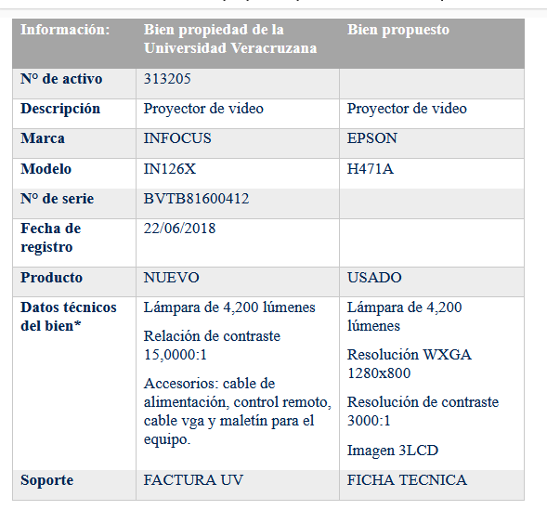
3. Baja contable de bienes
Para la restitución en especie:
Previamente debe enviar un cuadro comparativo, entre el bien a restituir y la propuesta, que incluya la información siguiente:
*
COTIZACIÓN DEL BIEN

Slide 36
4. Transferencia de bienes muebles entre unidades responsables
Actividades del administrador:
1
Acordar con el titular el bien mueble a transferir y su justificación.
2
Validar los datos del bien físico contra los registrados en el subsistema: marca, modelo, serie.
3
Requisitar el formato de transferencia.
4
Gestionar la firma del titular de su unidad responsable.
5
Coordinarse con el administrador de la unidad responsable destino para la entrega del bien y la gestión de la firma del titular.
6
Concretar la entrega y firmas.

Slide 37
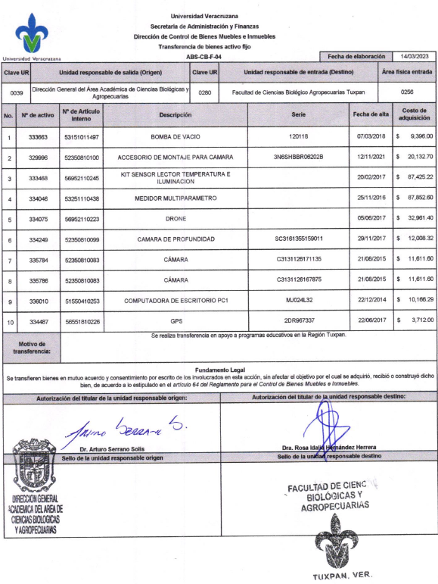
4. Transferencia de bienes muebles entre unidades responsables
Ejemplo de formato de transferencia de bienes.

Slide 38
4. Transferencia de bienes muebles entre unidades responsables
Consideraciones:
1
Estatus del bien.
2
Estado físico del bien
3
Conocer la clave del área física donde está asignado el bien.
4
Conocer la clave del área física a donde se va a transferir el bien.
5
Para vehículos: debe venir el visto bueno del jefe superior inmediato.
6
Para obra plástica: debe adjuntar la “Ficha de evidencia fotográfica”.
7
Las operaciones deben ser de un solo tipo de bien.
*
8
Cada UR debe guardar una Solicitud de transferencia de bienes original de forma física y digital, como soporte.

Slide 39
5. Actualización de datos de bienes muebles
1
Error del registro de datos del bien en el Subsistema de Planeación, Recursos Financieros y Materiales: Este error ocurre cuando un dato (marca, modelo, serie y/o descripción) descrito en el bien físico y en la factura coincide, sin embargo, se encuentra registrado en el Subsistema de manera errónea o diferente.
1
El titular de la UR debe solicitar a la DCBMeI o a la SAFR según corresponda, a través de Hermes, la actualización del dato del bien mueble.
Asunto del HERMES:
clave de la UR solicitante, seguido del asunto clave: “Actualización de datos”.
“Ficha de evidencia fotográfica”.
*

Slide 40
5. Actualización de datos de bienes muebles
2
Diferencia en datos del bien mueble recibido contra la factura: Esta inconsistencia ocurre cuando un dato (marca, modelo, serie y/o descripción) del bien mueble entregado por el proveedor no concuerda con la información de la factura.
1
El titular de la UR debe solicitar a la DCBMeI o a la SAFR según corresponda, a través de Hermes, la actualización del dato del bien mueble.
Asunto del HERMES:
clave de la UR solicitante, seguido del asunto clave: “Actualización de datos”.
Oficio aclaratorio del proveedor o acta administrativa simple
“Ficha de evidencia fotográfica”.
*

Slide 41
5. Actualización de datos de bienes muebles
3
Datos no incluidos en la factura: Esta inconsistencia ocurre cuando un dato (marca, modelo y/o serie) del bien mueble entregado por el proveedor, no se encuentra descrito en la factura, pero sí en el bien físico.
1
El titular de la UR debe solicitar a la DCBMeI o a la SAFR según corresponda, a través de Hermes, la actualización del dato del bien mueble.
Asunto del HERMES:
clave de la UR solicitante, seguido del asunto clave: “Actualización de datos”.
Cuadro con la información del bien, N° de activo, marca, fecha de alta y dato a incluir
“Ficha de evidencia fotográfica”.
*

Slide 42
5. Actualización de datos de bienes muebles
4
Actualización de datos de un bien mueble por cobro de garantía: Esta actualización de datos ocurre cuando el bien mueble presenta fallas y es reemplazado por otro bien por parte del proveedor, haciendo uso del cobro de la garantía.
1
El titular de la UR debe solicitar a la DCBMeI o a la SAFR según corresponda, a través de Hermes, la actualización del dato del bien mueble.
Asunto del HERMES:
clave de la UR solicitante, seguido del asunto clave: “Actualización de datos”.
Oficio aclaratorio por parte del proveedor.
“Ficha de evidencia fotográfica”.
*

Slide 43
6. Actualización del estado físico de bienes muebles localizados
Cuando se ubique o localice un bien mueble que se encuentra en el Subsistema con Estado físico No localizado o Extraviado, debe:
1
Validar las características físicas (número de activo, marca, modelo, serie) del bien mueble y éstas correspondan con la información que se tiene registrada en el Subsistema
2
Notificar al titular de la UR

Slide 44
6. Actualización del estado físico de bienes muebles localizados
3
El titular de la UR debe solicitar a la DCBMeI o a la SAFR según corresponda, a través de Hermes, la actualización del estado físico del bien mueble localizado.
Asunto del HERMES:
clave de la UR solicitante, seguido del asunto clave: “Bienes localizados”.
“Ficha de evidencia fotográfica”.

Slide 45
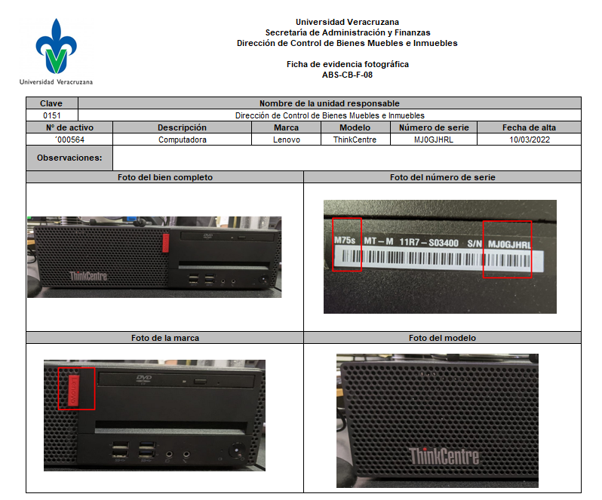
6. Actualización del estado físico de bienes muebles localizados
Ejemplo de “Ficha de evidencia fotográfica”
*

Slide 46
* Fin de las actividades
Una vez recibida la solicitud, la DCBMeI o la SAFR según corresponda, realiza el análisis de la información recibida e informa:
*
Procede: Se notifica al titular y administrador de la Unidad Responsable, que procede su trámite, solicitándole validar a través de la “Consulta y generación de información de bienes”, ver guía (ABS-CB-G-01) y notificar si la solicitud se realizó satisfactoriamente.
No procede: Se notifica al titular y administrador de la Unidad Responsable, que no procede su trámite, y se le especifica los motivos y las acciones que debe realizar para continuar con el proceso.

Slide 47
7. Emisión de reportes de inventario
Consideraciones:
Los Reportes de inventario de bienes de activo fijo y bienes controlables, se emiten a través de los parámetros siguientes:
Unidad Responsable
Área física
Fecha de alta del bien
Código contable
Estado físico
Formatos de salida PDF o Excel

Slide 48
7. Emisión de reportes de inventario
La información que se puede obtener en los Reportes de inventario de bienes de activo fijo y bienes controlables, es la siguiente:
Fecha de emisión
Periodo
Clave y nombre de la unidad responsable
N° de activo
Descripción
Marca, modelo, serie
Fecha de registro
Descripción de código contable
Estado físico
Clave del área física
Fondo
Egreso
Costo de adquisición

Slide 49
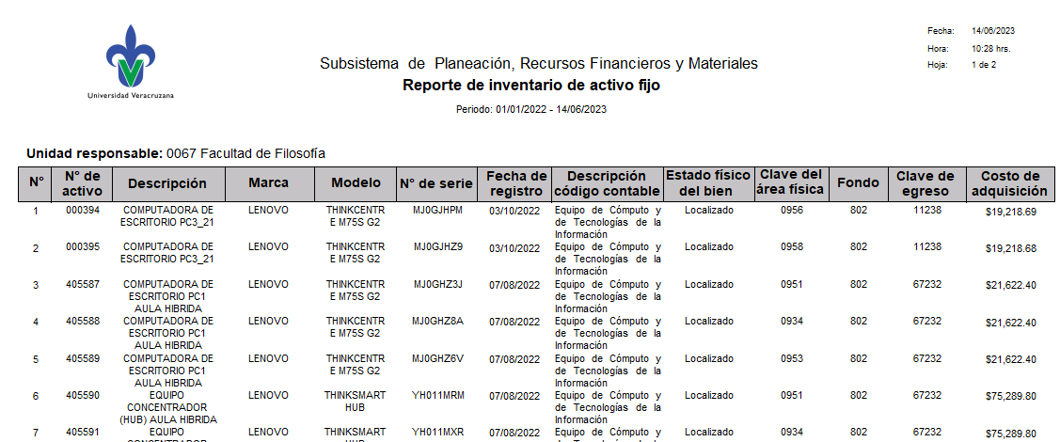
7. Emisión de reportes de inventario

Slide 50
7. Emisión de reportes de inventario

